Slide 1
Поэзия народного костюма
Поэзия народного костюма

Slide 2
В древние времена костюм был выразителем имущественного и сословного положения людей. Также нес значительное смысловое значение.

Slide 3
В глубокой древности великая способность людей мечтать - родила художественный символ – образ птицы.

Slide 5
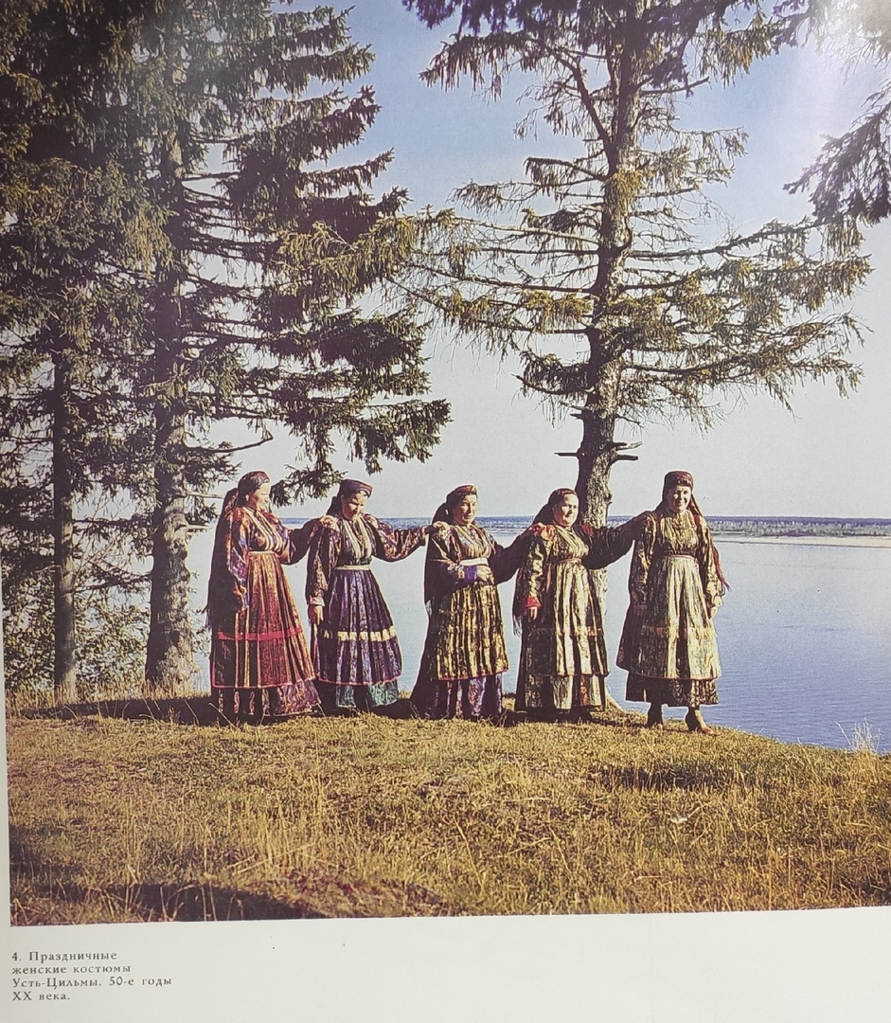

Slide 6
Когда женщина шла, костюм ее сохранял свою особенность - плавную текучесть линий, так привлекающую людей в движениях лебедя или гордой походке павлина

Slide 7
по цветовому решению костюм можно было классифицировать по признакам: по половому, по возрастному, степени зажиточности, сословной принадлежности, по бытовым и практическим назначениям.

Slide 8
-Символ чистоты, милосердия и печали;
Символ земли, покоя и постоянства, отрешения, скорби и траура;
Цвет огня, крови, солнца, долголетия, плодородия, силы, власти.

Slide 11
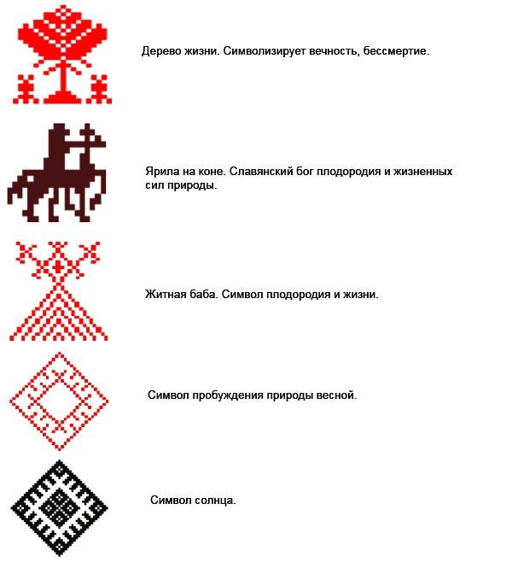

Slide 16
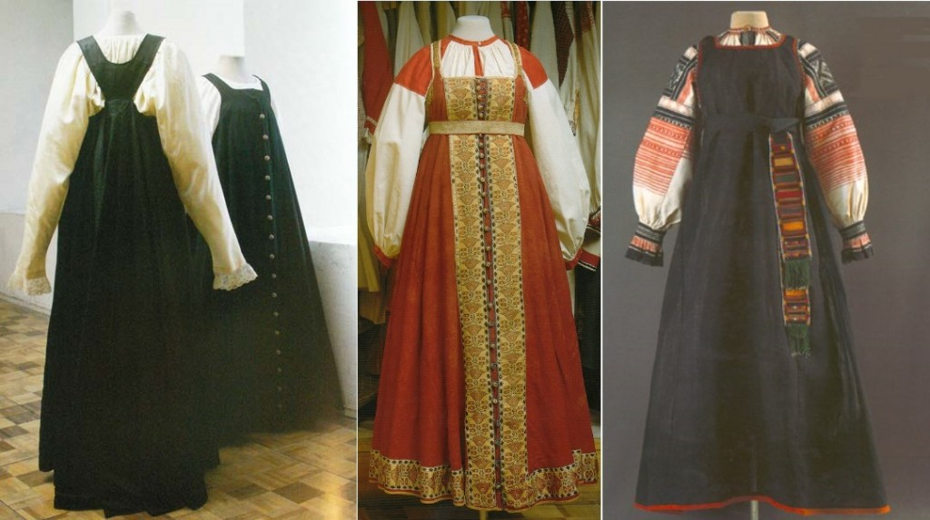

Slide 20
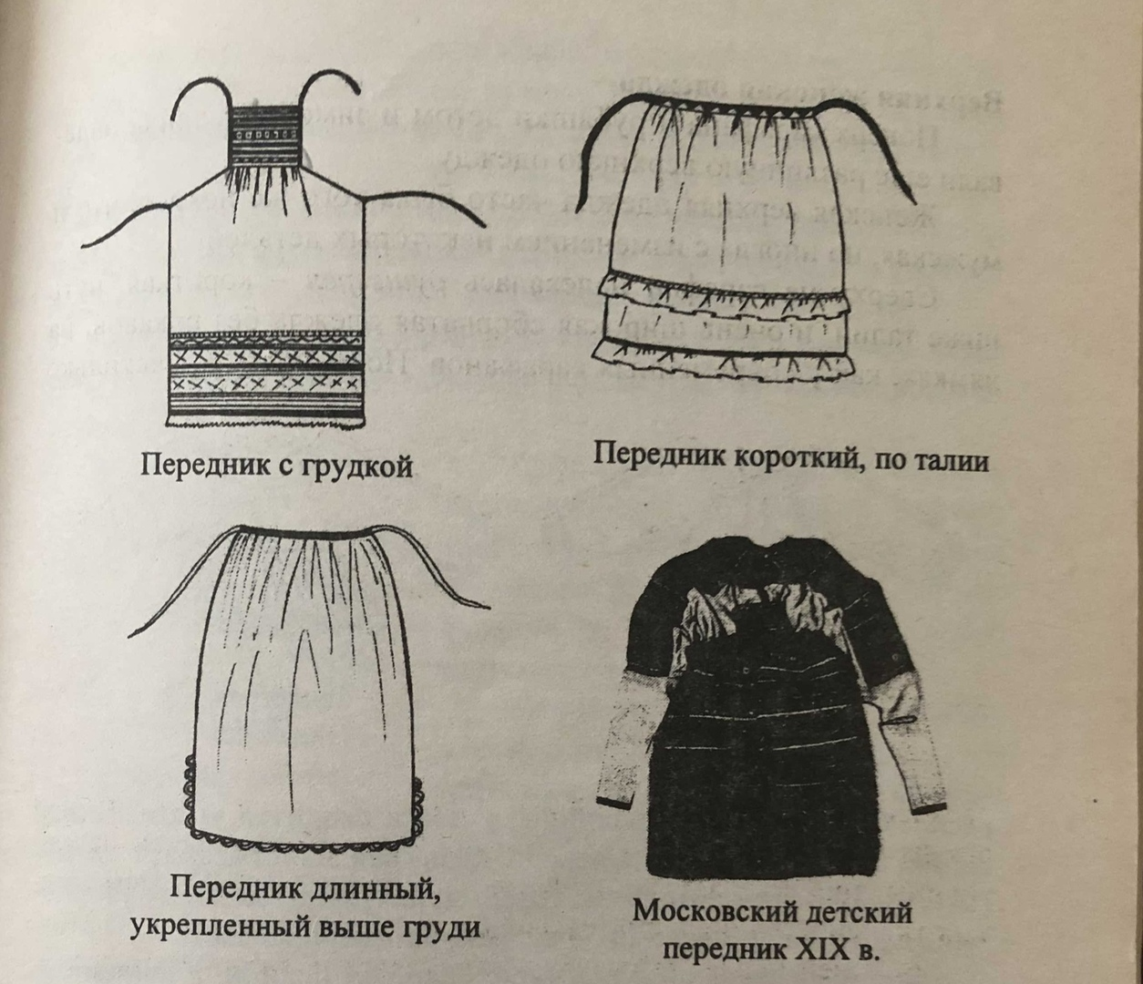

Slide 21
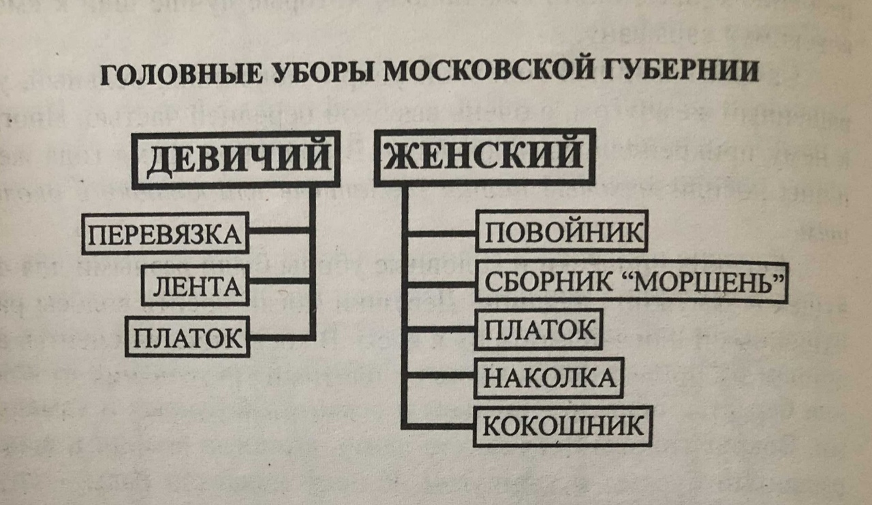

Slide 22
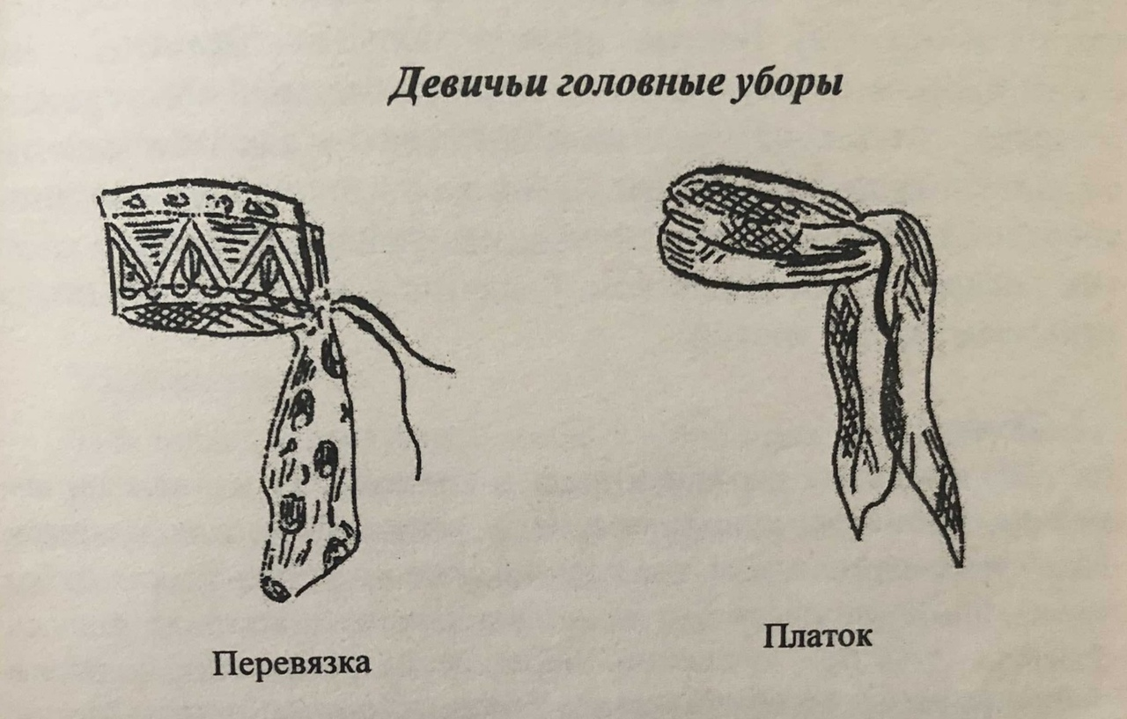

Slide 23
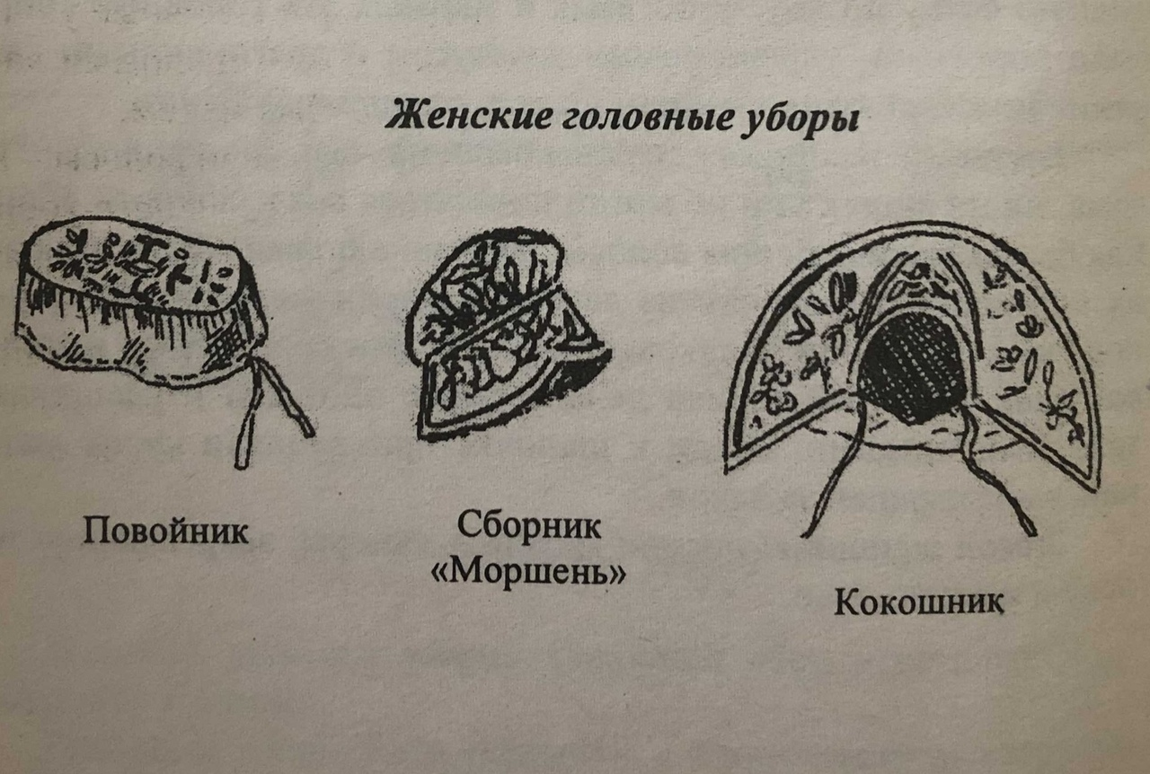

Slide 25
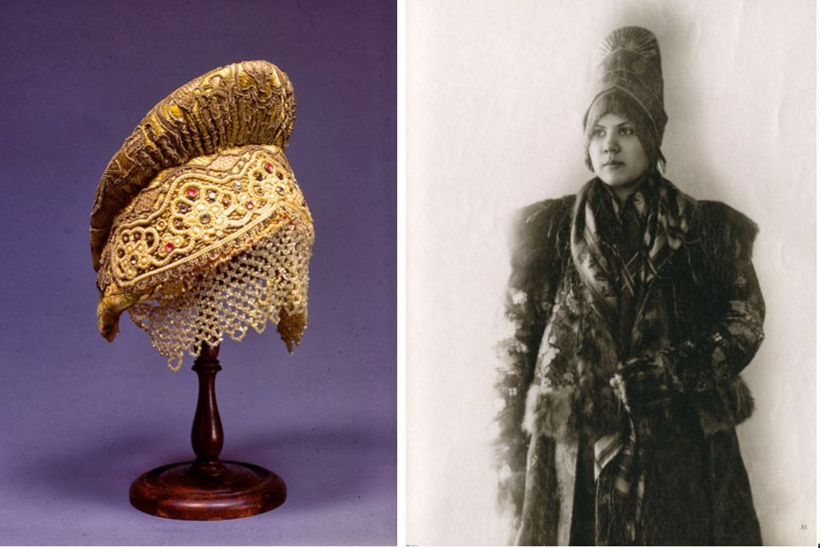

Slide 26
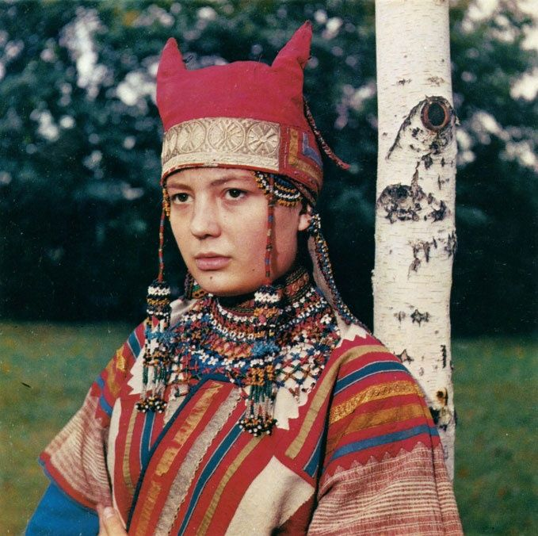

Slide 27
Спасибо за внимание!

